Slide 1
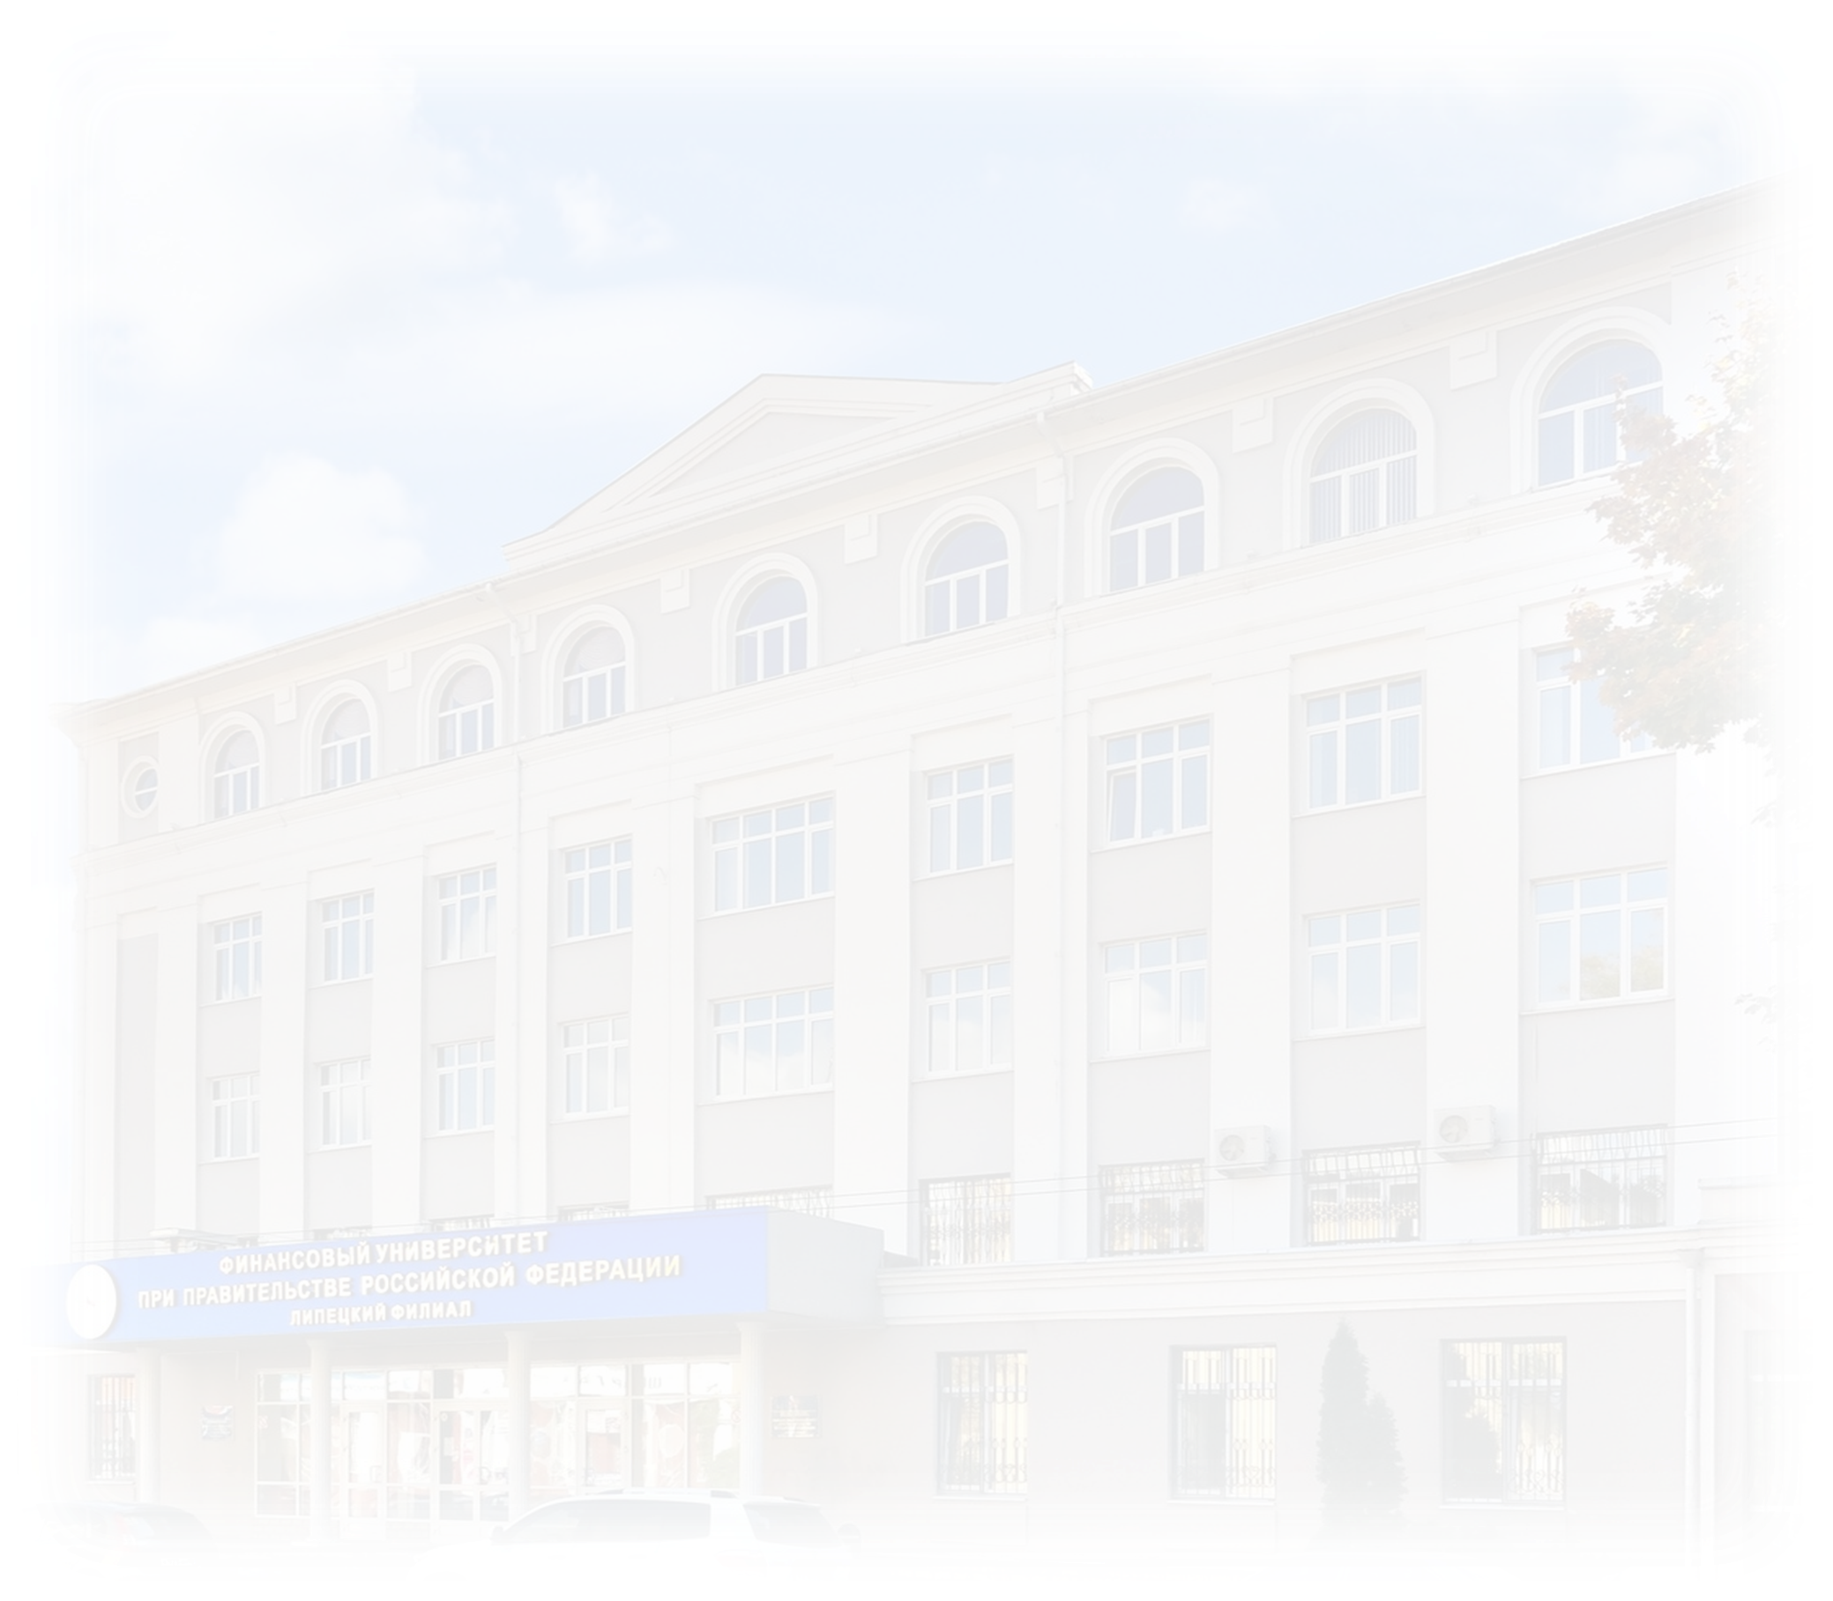
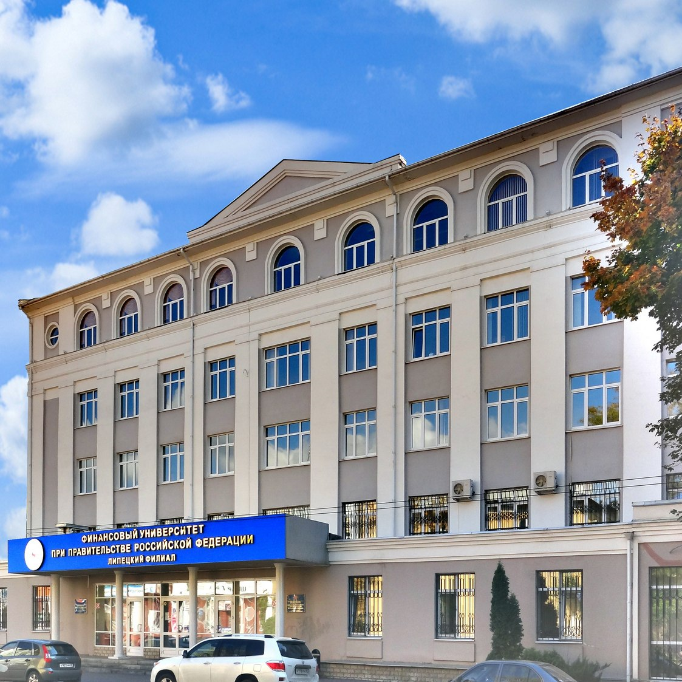
Итоги обучения консультантов-методистов в Липецкой области в 2023 году
Институт финансовой
грамотности
Федеральный методический центр
по финансовой грамотности взрослого населения
Кукина
Елена Евгеньевна
Заведующий кафедрой «Экономика и финансы» Липецкого филиала Финуниверситета
к.э.н., доцент

Slide 2
Итоги обучения консультантов-методистов в Липецкой области в 2023 году
Кукина
Елена Евгеньевна
Заведующий кафедрой «Экономика и финансы» Липецкого филиала Финуниверситета
к.э.н., доцент

Slide 3
Общие характеристики деятельности регионального оператора – Липецкого филиала Финуниверситета Липецкой области
Показатель | Количество | Доля
Обучено консультантов-методистов по программе повышения квалификации «Финансовое консультирование» ИФГ | 52
Обучено консультантов-методистов в 2021-22 гг. прошедших обучение по программе повышения квалификации «Финансовое поведение в условиях экономической турбулентности» ИФГ | 17
Обучено консультантов-методистов в 2021-22 гг. прошедших обучение по программе повышения квалификации «Управление финансами социально незащищенных групп граждан» ИФГ | 14
Проведено мероприятий по финансовому просвещению всего в регионе, из них: | 359 | 100
Консультантами-методистами | 312 | 87
Региональным оператором | 7 | 2
Ранее обученными консультантами-методистами | 40 | 11
Общий охват населения мероприятиями по финансовому просвещению | 739 106
Средний охват населения мероприятиями по финансовому просвещению на 1 консультанта-методиста (обученного в 2023 г.) | 13160

Slide 4
По ходатайству Управления финансов Липецкой области прошли обучения работники управления социальной политики Липецкой области, специалисты центров социальной защиты населения Липецкой области, специалисты Центров занятости населения нашего региона.
Добринский район
Чаплыгинский район
Данковский район
4
1
3
Центр занятости Липецкой области
Хлевенский район
5
8
2
Г. Елец и Елецкий район
Усманский район
7
Разрез по муниципальным районам
1
3
Тербунский район
3
Грязинский район
Становлянский район
2
2
Воловский район
1
1
Лев-Толстовский район
Долгоруковский район
2
4
4
2
Лебедянский район
Задонский район
Краснинский район
Измалковский район

Slide 5
Распределение слушателей в зависимости от их места работы
Для слушателей это было бесплатное обучение
Государственные служащие
Обучение проходило с 13 апреля по 15 мая 2023 года
Работники ЦЗН
Обучение проходило в дистанционном формате, портал был доступен 24 часа в сутки, слушатели работали в любое удобное для себя время
Работники соц. защиты

Slide 6
Проведение мероприятий, направленных на формирование финансовой грамотности взрослого населения по месту работы в Липецкой области
 | Количество | Доля
Всего мероприятий | 312
очно | 52 | 16,7
заочно | 260 | 83,3
Из них (по видам):
Публикация в официальных корпоративных (официальных муниципальных, областных) соцсетях | 183 | 58,6
Публикации в СМИ | 61 | 19,5
Обустройство уголка финансовой грамотности на рабочем месте | 16 | 5,1
Всего проведено мероприятий в городах | 228 | 73
Всего проведено мероприятий в селах, деревнях, малых населенных пунктах | 84 | 27
Из них (по преимущественным возрастным группам):
18-29 | 13 | 4,1
30-39 | 112 | 36
40-59 | 182 | 58,3
60 и более | 5 | 1,6

Slide 7
Структура по категории населения, охваченные мероприятиями по финансовому просвещению

Slide 8
Структура тематики проведенных мероприятий консультантами-методистами
Традиционно основной темой, волнующей население, остается телефонное и Интернет- мошенничество (21%)
В 2023 году консультантами-методистами были затронуты темы, касающиеся инвестиций и сбережений (8%)
Вопросам поддержки семей с детьми также было уделено значительное внимание (7%)

Slide 9
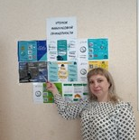
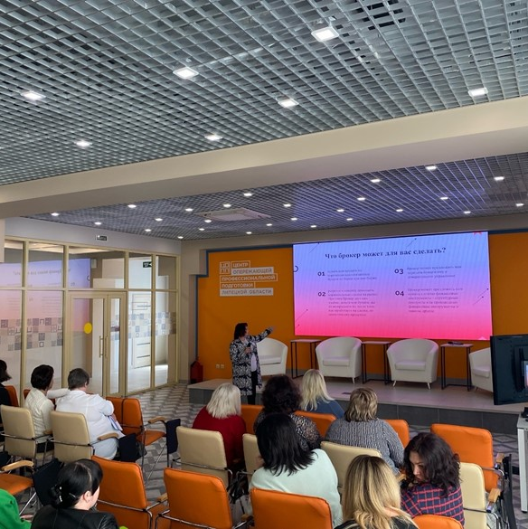
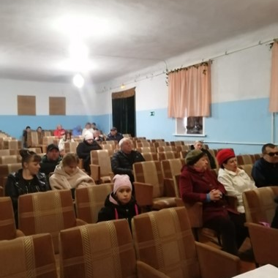
Площадки проведения мероприятий по финансовому просвещению
Оборудованные уголки финансовой грамотности на месте работы КМ показали свою востребованность. В общей структуре их доля небольшая (5,1%), но охват населения составил 3 470 человек.
Охват населения в Липецкой области по проведенным очным мероприятиям КМ составил 1840 чел.
Площадками проведения мероприятий по финансовому просвещению стали: Управление социальной политики Липецкой области, администрации муниципальных районов Липецкой области, районные газеты Липецкой области («Лебедянская монетка», «Новая жизнь», «Маяк», «Звезда», «Красное знамя», «Народное слово», «Сельская нива», «Заветы Ильича», «Добринские вести», «Вперед», «Сельские зори», «Грязинские известия», «Сельский восход», «Заря», «Раненбургский вестник», «Донские вести»), а также Липецкий филиал Финуниверситета.

Slide 10
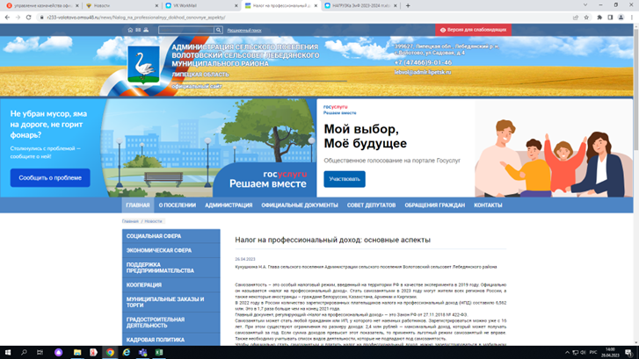
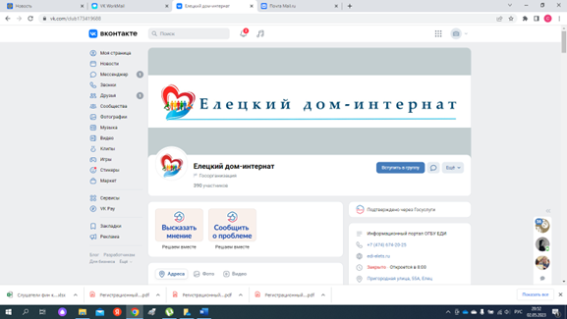
Площадки проведения мероприятий по финансовому просвещению
В СМИ и в официальных корпоративных (официальных муниципальных, областных) соцсетях было размещено более 78% информации по финансовому просвещению с охватом 678 970 чел.
Самый большой охват населения по проведенным мероприятиям составили публикации в официальных корпоративных (официальных муниципальных, областных) соцсетях 61% или 396 357 чел.

Slide 11
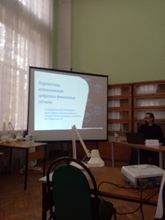
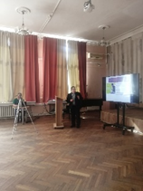
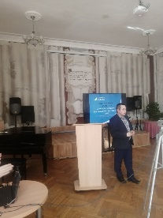
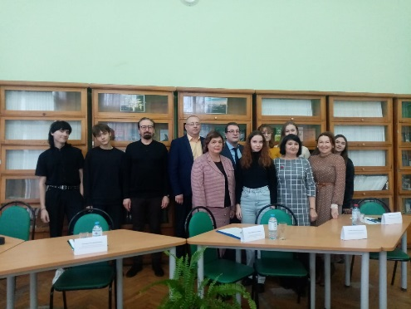
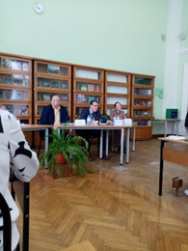
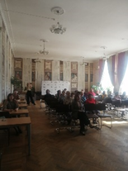
Площадки проведения мероприятий по финансовому просвещению
Проведено крупных 7 крупных очных мероприятий с применением дистанционных технологий с охватом не менее 100 человек.
В частности, были проведены лекции перед работниками и читателями Липецкой областной научной библиотеки с подключением районных библиотек.

Slide 12
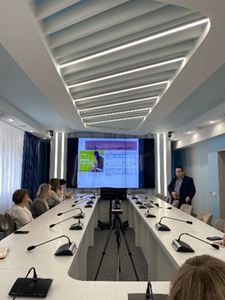
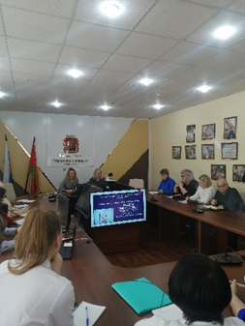
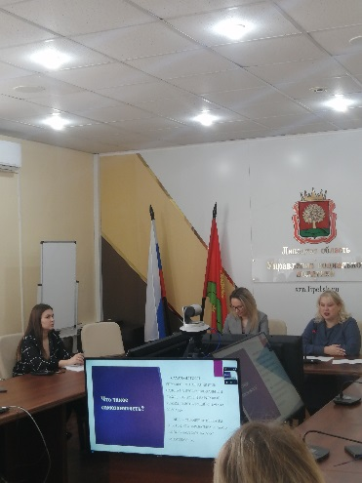
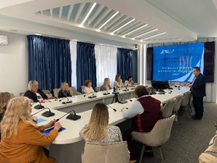
Площадки проведения мероприятий по финансовому просвещению
В Управлении социальной политики Липецкой области была проведена встреча в смешанном формате с сотрудниками Центров занятости населения Липецкой области. Перед специалистами выступили преподаватели Липецкого филиала Финуниверситета по вопросу самозанятости населения.

Slide 13
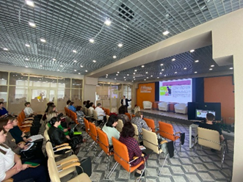
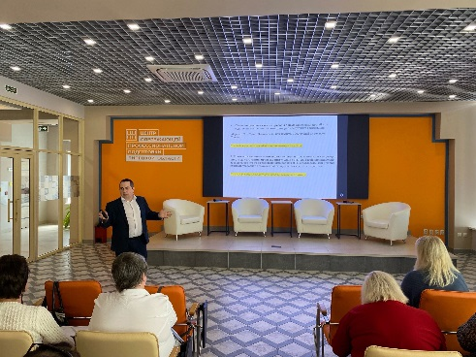
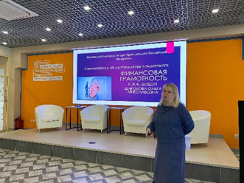
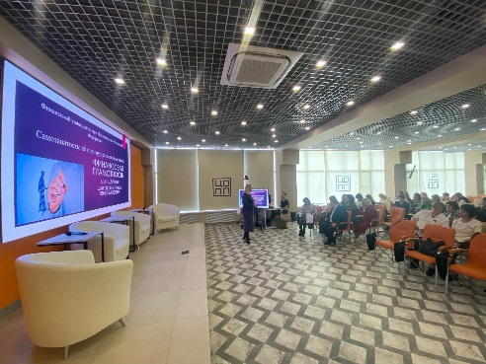
Площадки проведения мероприятий по финансовому просвещению
В мае текущего года в Центре опережающего развития перед сотрудниками Центров социальной защиты населения, слушателями программы повышения квалификации также выступили преподаватели Финуниверситета на тему «Телефонное и интернет-мошенничество».

Slide 14
В мероприятиях, проводимыми методистами – консультантами, были задействованы внешние партнеры: администрации муниципальных районов Липецкой области, Центры социальной защиты населения Липецкой области, филиалы в муниципальных районах Центра занятости Липецкой области, Дома-интернаты для престарелых и инвалидов, а также СМИ
И
В 2023 году заключено 3 меморандума о сотрудничестве в области повышения финансовой грамотности взрослого населения с Управлением социальной политики Липецкой области, и на что особенно хочется обратить внимание, заключаются соглашения с предприятиями г. Липецка
Липецким филиалом было заключено 3 договора о распространении и прохождением он-лайн курсов «Мои деньги», разработанные Финуниверситетом
Весной Институтом финансовой грамотности проводилось тестирование консультантов-методистом, обученных в 2019-2022 гг. От Липецкой области в тестировании принимали участие 15 человек, все консультанты-методисты успешно прошли тестирование

Slide 15
Консультанты-методисты, обученные в 2021-2022г. активно работают с населением в области повышения финансовой грамотности в нашем регионе. Мы ведем реестр проводимых ими мероприятий. В 2023 году было проведено более 40 мероприятий, которые проводились в разных форматах: очном, с применением дистанционных технологий, публикаций в социальных сетях на темы «Мошенничество», «Льготы семьям с детьми», «Налогообложение» и т.д.

Slide 16
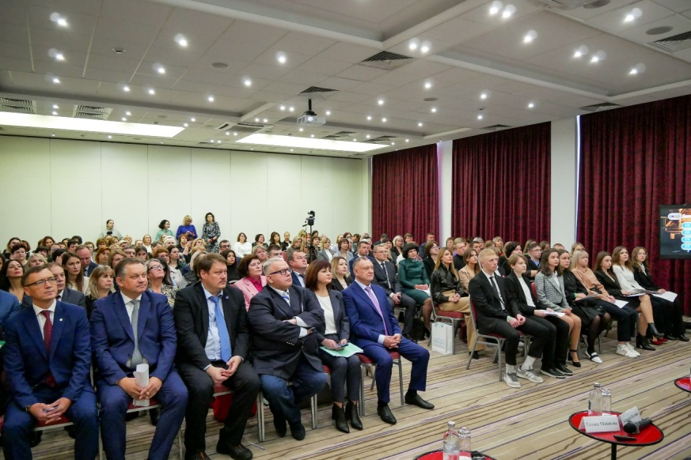
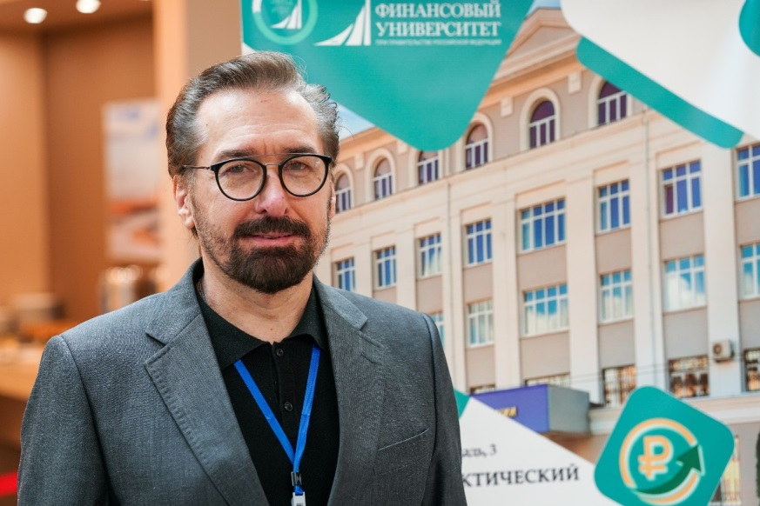
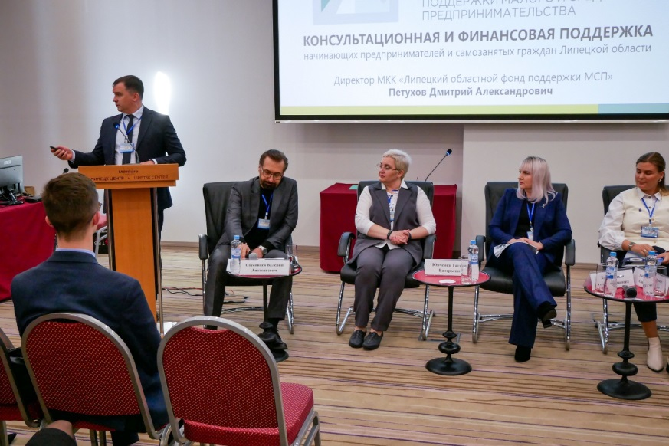
01 ноября совместно с Управлением финансов Липецкой области, с региональным центром финансовой грамотности была проведена межрегиональная конференция «Роль формирования финансовой культуры населения в социально-экономическом развитии регионов», Круглый стол на тему «Инвестиции: польза для гражданина и государства» был организован Липецким филиалом Финуниверситета.

Slide 17
В Липецком филиале Финуниверситета организован и уже начал свою работу проект «Финансовый десант»
Notes:
Заменить комфортно

Slide 18
23 ноября в Москве состоялась всероссийская конференция, посвященная методикам и практикам повышения уровня финансовой грамотности взрослого населения «Опыт и тренды развития финансовой грамотности».
В работе сессии с докладом «Инвестиции и страхование: на чем сосредоточиться консультанту» принял участие Аброськин Михаил Николаевич, действующий консультант-методист, сотрудник отдела финансов и налогово-бюджетной политики администрации Лебедянского района.

Slide 19
Перспективы расширения охвата населения в Липецкой области мероприятиями, направленными на формирование финансовой грамотности взрослого населения по месту работы
1
2
3
участие в организации и поддержании постоянно действующей системы мониторинга уровня финансовой грамотности населения
организация «горячей линии» для населения по вопросам, связанным с функционированием финансового рынка и его институтов, оперативная юридическая и финансовая консультация населения
организация специальных выпусков информационных и обучающих брошюр, бюллетеней

Slide 20
Спасибо за внимание!

